Slide 1
最优化导论
于长永
2019,06,24

Slide 2
outline
含有等式约束的优化问题
切线空间与法线空间
拉格朗日条件
二阶条件
线性约束下二次型函数的极小化

Slide 3
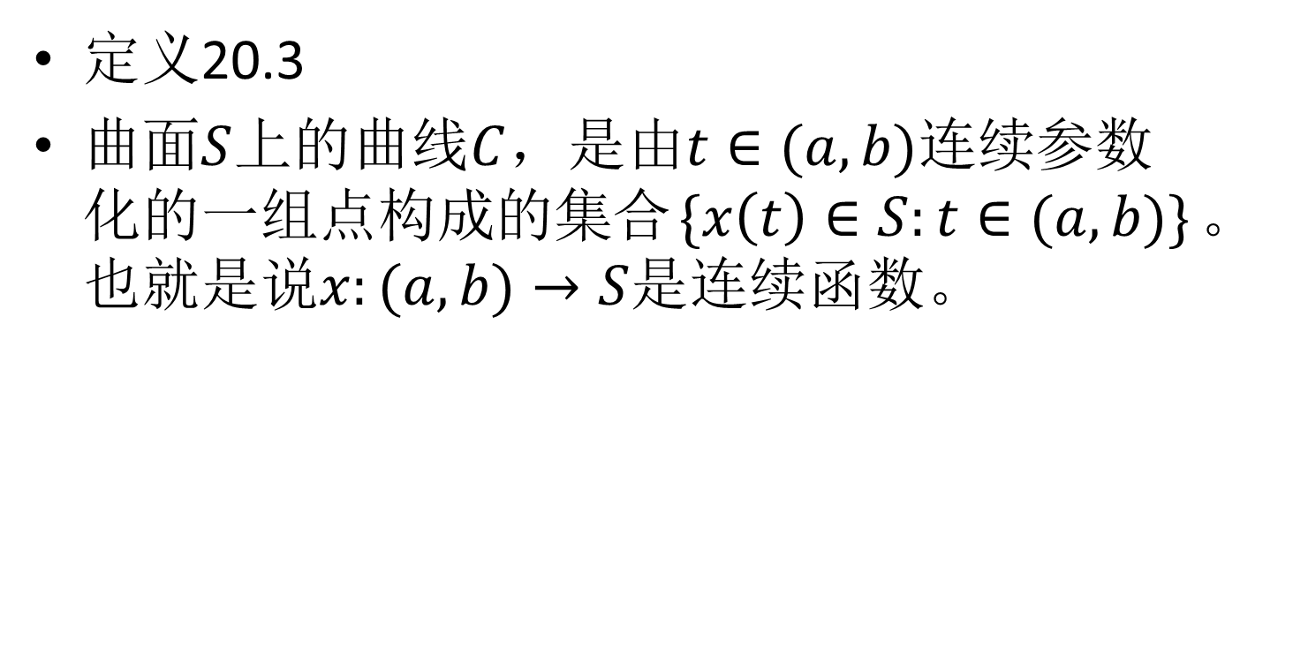
切线空间与法线空间
定义20.3
曲面$S$上的曲线$C$，是由$t∈(a,b)$连续参数化的一组点构成的集合$\{x\left(t\right)∈S:t∈(a,b)\}$。也就是说$x:(a,b)→S$是连续函数。

Slide 4
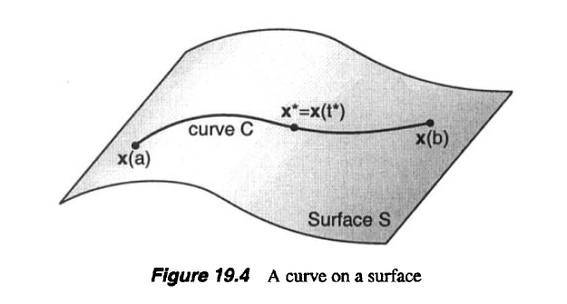
切线空间与法线空间

Slide 5
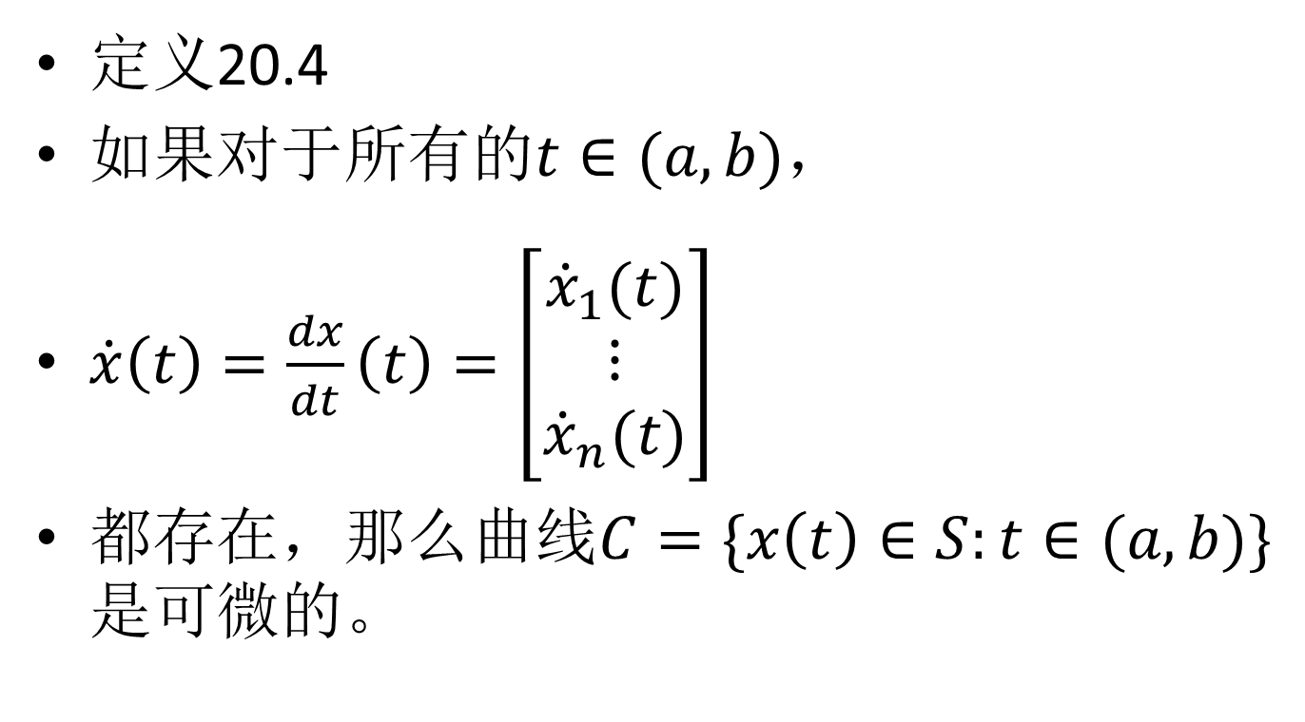
切线空间与法线空间
定义20.4
如果对于所有的$t∈(a,b)$，
$\dot{x}\left(t\right)=\frac{dx}{dt}\left(t\right)=\left[\begin{aligned}{\dot{x}}_{1}(t) \\ ⋮ \\ {\dot{x}}_{n}(t)\end{aligned}\right]$
都存在，那么曲线$C=\{x\left(t\right)∈S:t∈(a,b)\}$是可微的。

Slide 6
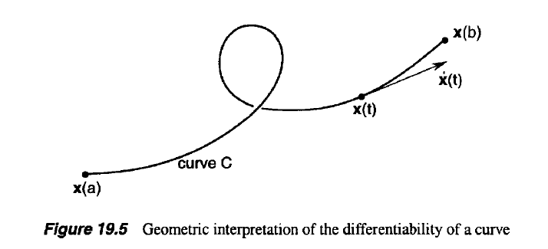
切线空间与法线空间

Slide 7
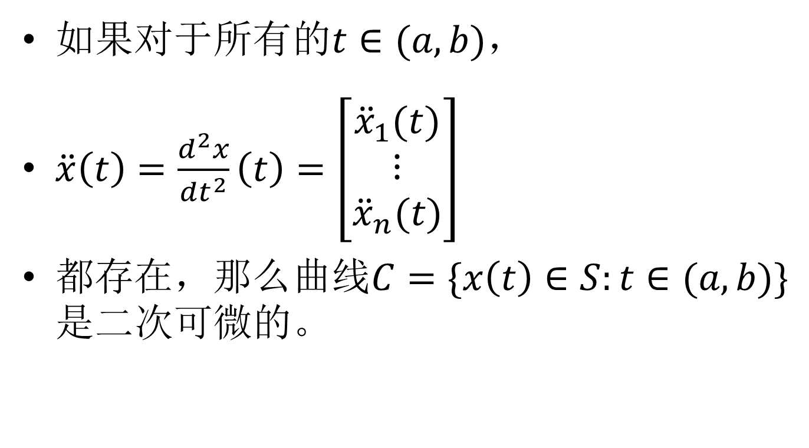
切线空间与法线空间
如果对于所有的$t∈(a,b)$，
$\ddot{x}\left(t\right)=\frac{d^{2}x}{dt^{2}}\left(t\right)=\left[\begin{aligned}{\ddot{x}}_{1}(t) \\ ⋮ \\ {\ddot{x}}_{n}(t)\end{aligned}\right]$
都存在，那么曲线$C=\{x\left(t\right)∈S:t∈(a,b)\}$是二次可微的。

Slide 8
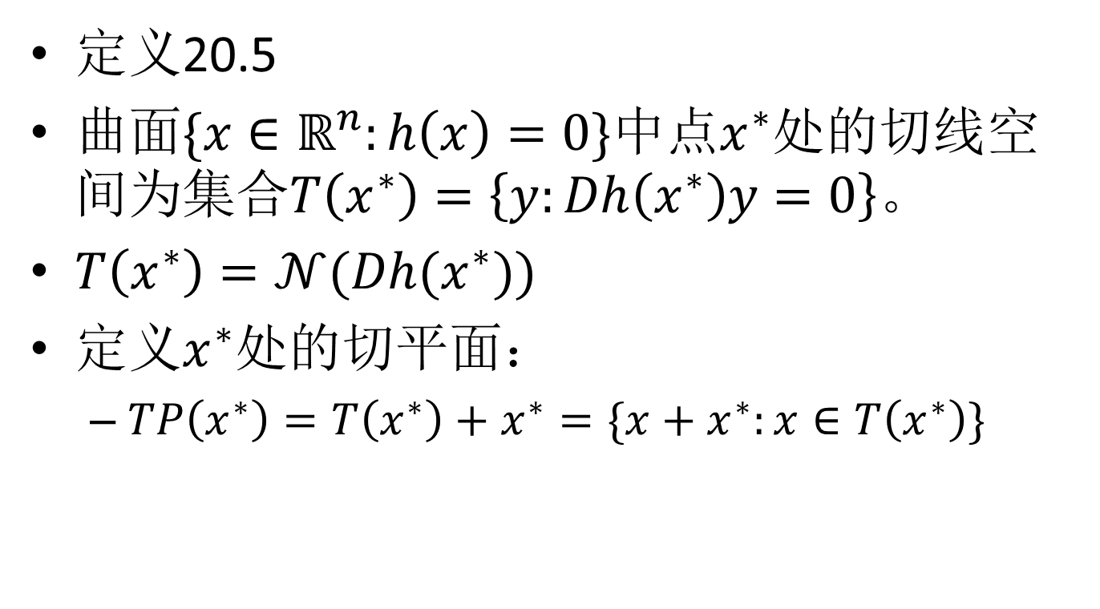
切线空间与法线空间
定义20.5
曲面$\{x∈ℝ^{n}:h\left(x\right)=0\}$中点$x^{∗}$处的切线空间为集合$T\left(x^{∗}\right)=\left\{y:Dh\left(x^{∗}\right)y=0\right\}。$
$T\left(x^{∗}\right)=𝒩(Dh(x^{∗}))$
定义$x^{∗}$处的切平面：
$TP\left(x^{∗}\right)=T\left(x^{∗}\right)+x^{∗}=\{x+x^{∗}:x∈T\left(x^{∗}\right)\}$

Slide 9
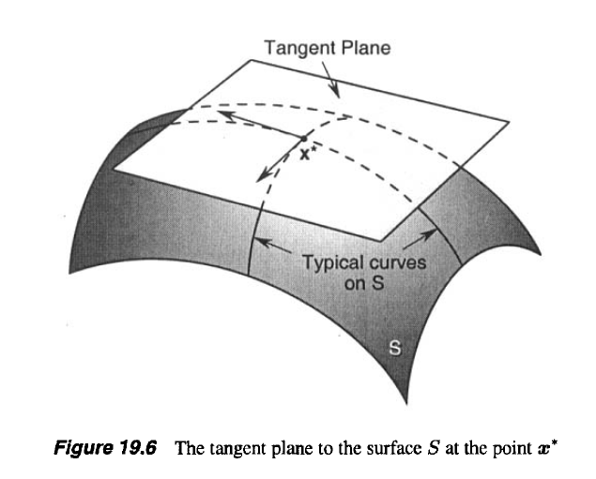
切线空间与法线空间

Slide 10
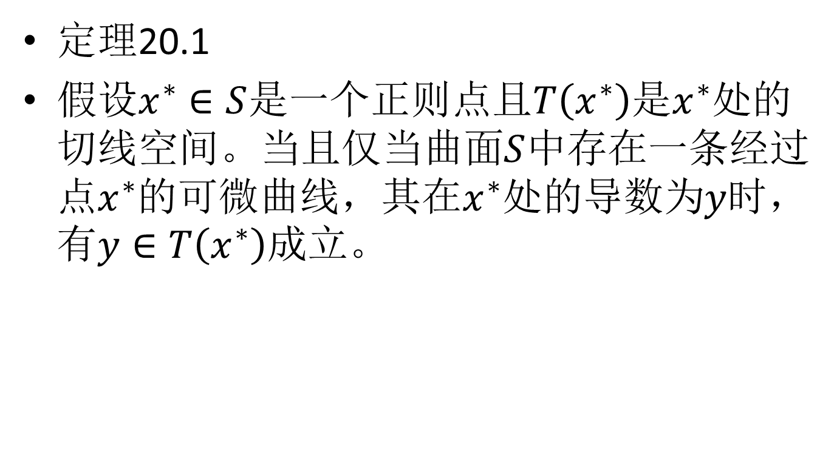
切线空间与法线空间
定理20.1
假设$x^{∗}∈S$是一个正则点且$T\left(x^{∗}\right)$是$x^{∗}$处的切线空间。当且仅当曲面$S$中存在一条经过点$x^{∗}$的可微曲线，其在$x^{∗}$处的导数为$y$时，有$y∈T\left(x^{∗}\right)$成立。

Slide 11
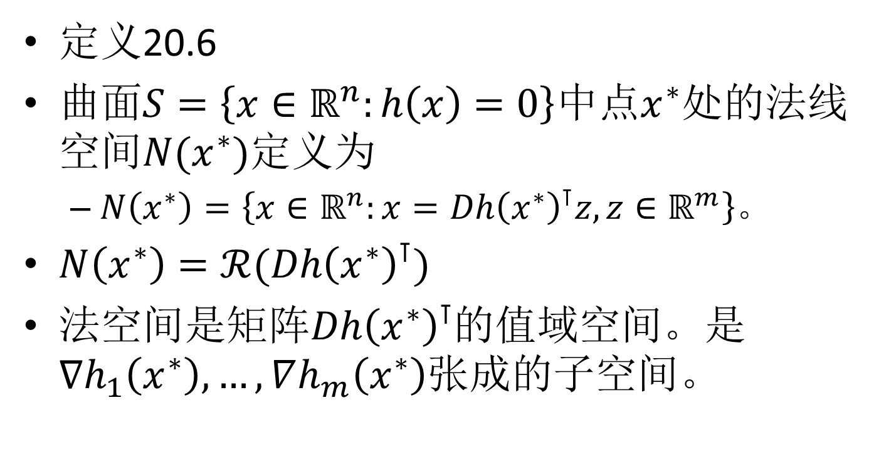
切线空间与法线空间
定义20.6
曲面$S=\left\{x∈ℝ^{n}:h\left(x\right)=0\right\}$中点$x^{∗}$处的法线空间$N(x^{∗})$定义为
$N\left(x^{∗}\right)=\left\{x∈ℝ^{n}:x=Dh{\left(x^{∗}\right)}^{⊺}z,z∈ℝ^{m}\right\}。$
$N\left(x^{∗}\right)=ℛ(Dh{\left(x^{∗}\right)}^{⊺})$
法空间是矩阵$Dh{\left(x^{∗}\right)}^{⊺}$的值域空间。是$∇h_{1}\left(x^{∗}\right),…,∇h_{m}\left(x^{∗}\right)$张成的子空间。

Slide 12

切线空间与法线空间
引理20.1
$T\left(x^{∗}\right)={N(x^{∗})}^{⊥}$, $N\left(x^{∗}\right)={T(x^{∗})}^{⊥}$

Slide 13
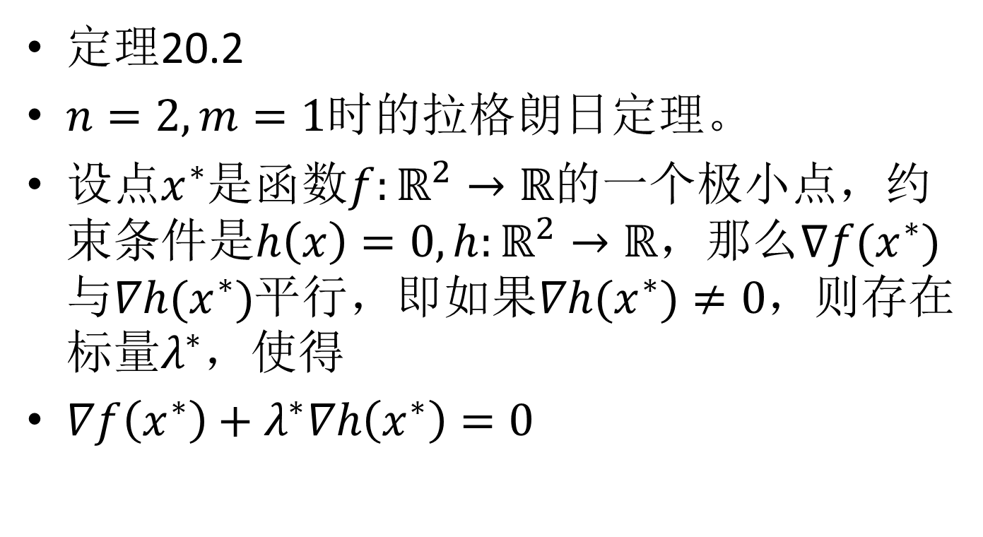
拉格朗日条件
定理20.2
$n=2,m=1$时的拉格朗日定理。
设点$x^{∗}$是函数$f:ℝ^{2}→ℝ$的一个极小点，约束条件是$h\left(x\right)=0,h:ℝ^{2}→ℝ，$那么$∇f(x^{∗})$与$∇h(x^{∗})$平行，即如果$∇h(x^{∗})≠0$，则存在标量$λ^{∗}$，使得
${∇f\left(x^{∗}\right)+λ}^{∗}∇h\left(x^{∗}\right)=0$

Slide 14
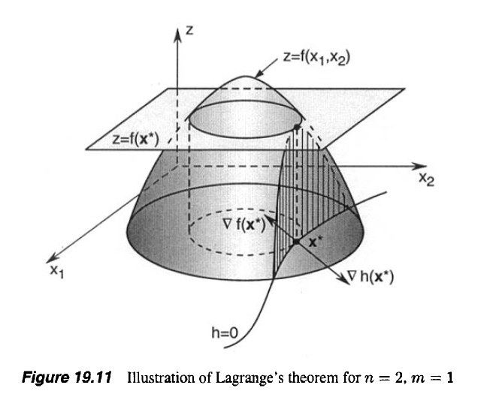
拉格朗日条件

Slide 15
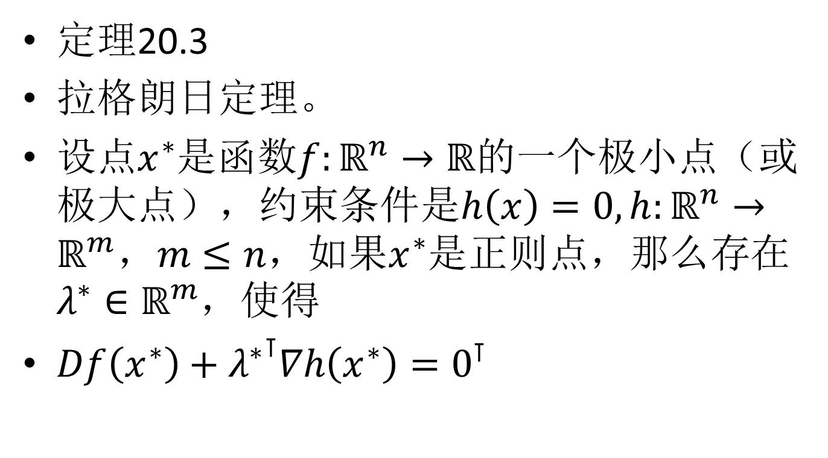
拉格朗日条件
定理20.3
拉格朗日定理。
设点$x^{∗}$是函数$f:ℝ^{n}→ℝ$的一个极小点（或极大点），约束条件是$h\left(x\right)=0,h:ℝ^{n}→ℝ^{m}，m≤n$，如果$x^{∗}$是正则点，那么存在$λ^{∗}∈ℝ^{m}$，使得
$Df\left(x^{∗}\right)+{λ^{∗}}^{⊺}∇h\left(x^{∗}\right)=0^{⊺}$

Slide 16
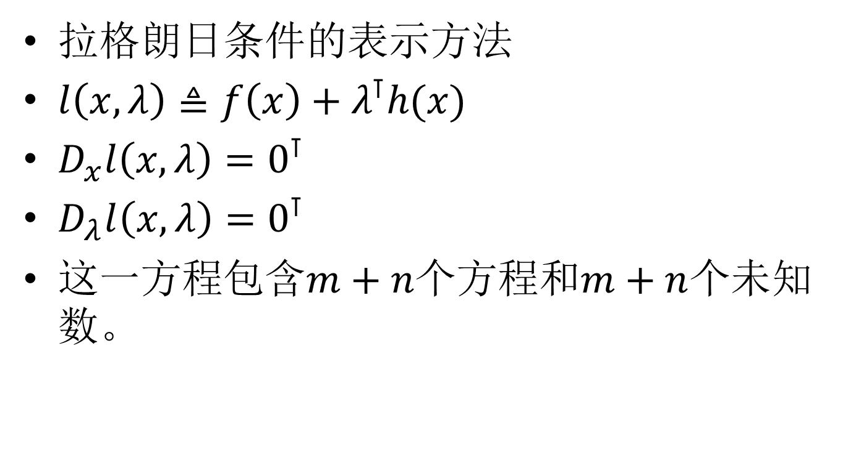
拉格朗日条件
拉格朗日条件的表示方法
$l\left(x,λ\right)≜f\left(x\right)+λ^{⊺}h(x)$
$D_{x}l\left(x,λ\right)=0^{⊺}$
$D_{λ}l\left(x,λ\right)=0^{⊺}$
这一方程包含$m+n$个方程和$m+n$个未知数。

Slide 17
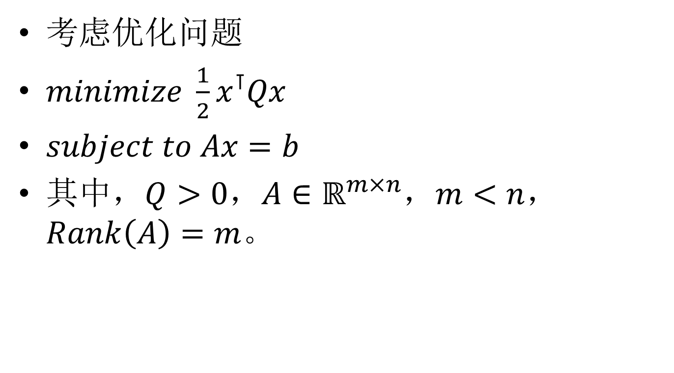
线性约束下二次型函数的极小化
考虑优化问题
$minimize \frac{1}{2}x^{⊺}Qx$
$subject to Ax=b$
其中，$Q>0$，$A∈ℝ^{m×n}$，$m<n$， $Rank\left(A\right)=m$。

Slide 18
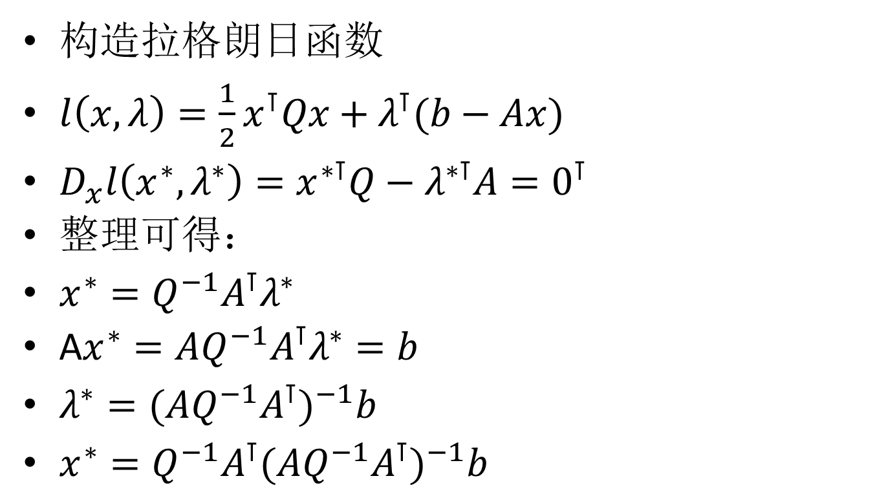
线性约束下二次型函数的极小化
构造拉格朗日函数
$l\left(x,λ\right)=\frac{1}{2}x^{⊺}Qx+λ^{⊺}(b−Ax)$
$D_{x}l\left(x^{∗},λ^{∗}\right)=x^{∗⊺}Q−λ^{∗⊺}A=0^{⊺}$
整理可得：
$x^{∗}=Q^{−1}A^{⊺}λ^{∗}$
A$x^{∗}={AQ}^{−1}A^{⊺}λ^{∗}=b$
$λ^{∗}={({AQ}^{−1}A^{⊺})}^{−1}b$
$x^{∗}=Q^{−1}A^{⊺}{({AQ}^{−1}A^{⊺})}^{−1}b$

Slide 19
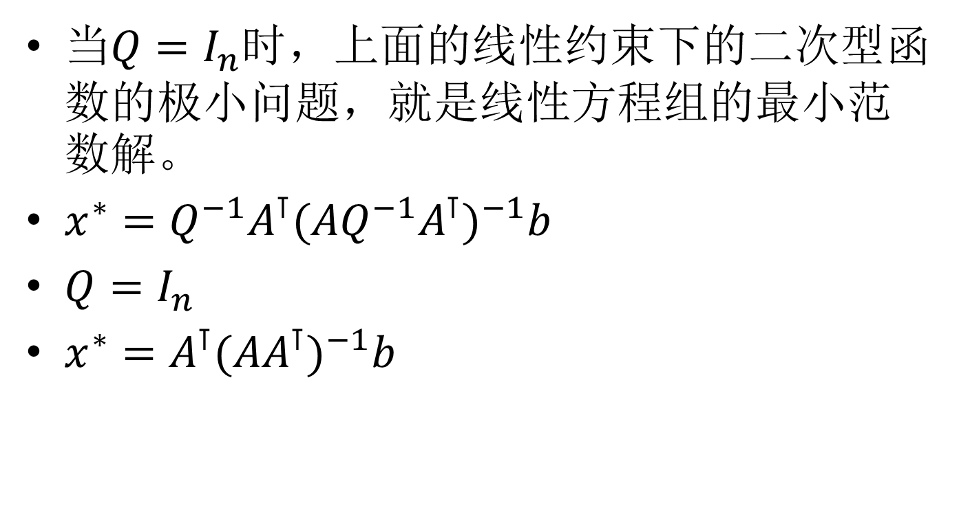
线性约束下二次型函数的极小化
当$Q=I_{n}$时，上面的线性约束下的二次型函数的极小问题，就是线性方程组的最小范数解。
$x^{∗}=Q^{−1}A^{⊺}{({AQ}^{−1}A^{⊺})}^{−1}b$
$Q=I_{n}$
$x^{∗}=A^{⊺}{(AA^{⊺})}^{−1}b$

